Slide 1
Теория решения изобретательских задач: прагматические перспективы» Рубин М.С., Мастер ТРИЗ
http://triz-summit.ru
Москва, Март 2020 г.

Slide 2
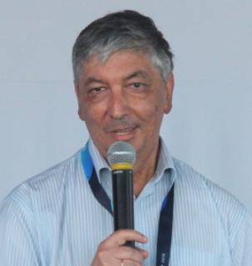
Рубин Михаил Семенович
mik-rubin@yandex.ru
Мастер ТРИЗ
Президент Ассоциации «Международный Совет Мастеров ТРИЗ»
Соруководитель международной общественной организации «Саммит разработчиков ТРИЗ
Руководитель группы проектов в Департаменте стратегических задач Дирекции по ТРИЗ ОК «РУСАЛ»
Соавтор основоположника ТРИЗ Г.С. Альтшуллера
Автор 11 патентов на изобретения и более 100 публикаций

Slide 3
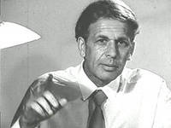
История ТРИЗ
Инструменты классической ТРИЗ, разработанные Альтшуллером и его последователями (1956 – 1989)
Законы развития технических систем
Стандарты на решение изобретательских задач
9-ти экранная модель
Вепольный анализ
Альтшуллер Г.С.
Инструменты ТРИЗ
База научных эффектов
Задачи – аналоги
Развитие творческого воображения
АРИЗ
Изобретательские приемы
1956
1972
1989
1973
1974
1975
1977
1981
1982
1983
1985
1987

Slide 4
Модель ТРИЗ
Переформулировка или смена задачи
Оценка
Вторичные задачи
Система
Новая система
Задача
Решение
Анализ
ТРИЗ
Синтез
Модель системы
Модель новой системы
Модель задачи
Модель решения
Любая наука начинается с создания модели того или иного явления или процесса
В ТРИЗ были созданы различные инструменты для создания моделей исходной задачи и преобразованию ее в модель искомого решения

Slide 5
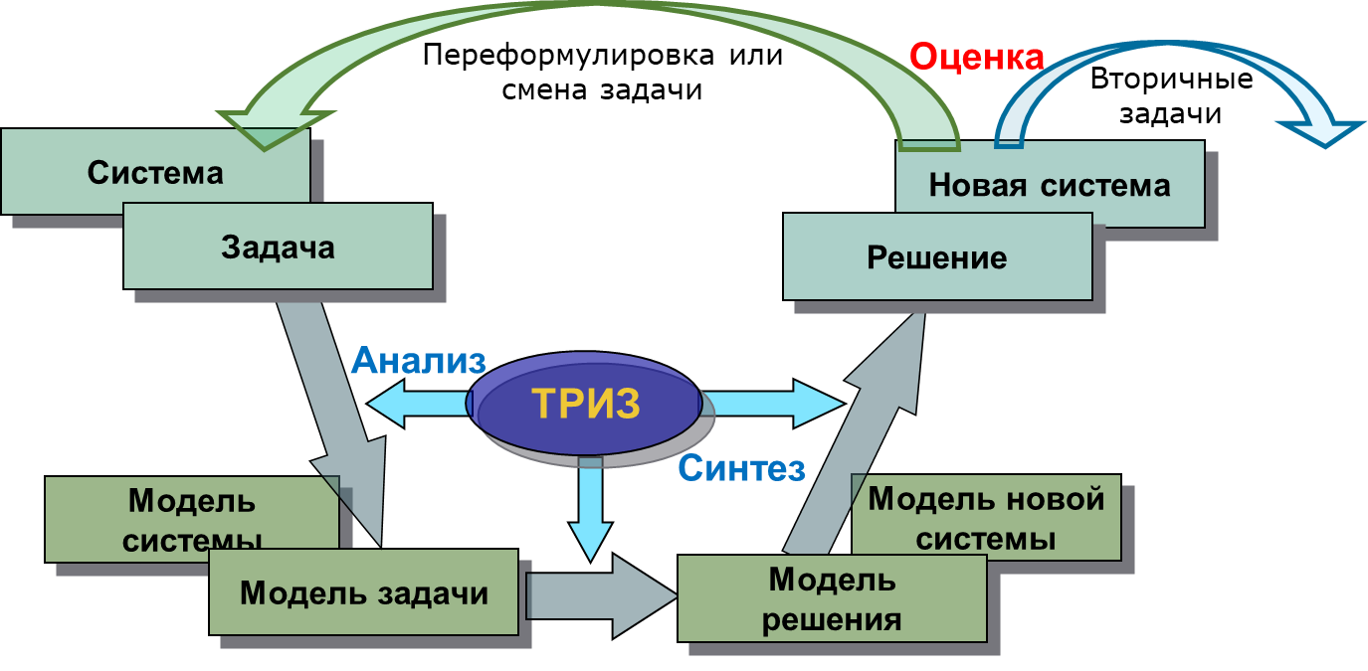
Инструменты ТРИЗ
Анализ и синтез:
Таблица применения приемов
Системный оператор
Система стандартов решения изобретательских задач
Законы и тенденции развития технических систем
АРИЗ
Синтез
Идеальный конечный результат (ИКР)
Принципы и приемы разрешения противоречий
ФОП, альтернативные системы
Анализ ресурсов
Указатели эффектов (физических, химических и др.)
Бенчмаркинг
Линии развития систем
Анализ
Противоречия требований и свойства (технические и физические)
Причинно-следственный анализ
Функциональный анализ
Вепольный (элепольный) анализ
Потоковый анализ
MPV-анализ
Бенчмаркинг

Slide 6
Пять форм применения ТРИЗ.
Можно выделить 5 форм применения ТРИЗ:
ТРИЗ для личности, для изобретателя (это исходная форма, который разработал Альтшуллер Г.С.)
ТРИЗ как внешний консалтинг, как открытые инновации
ТРИЗ в инновационных стартап компаниях (например, проект Хилби)
Крупные производственные корпорации и с большим количеством научных институтов и системой R&D к которым добавляется отдел по ТРИЗ (Самсунг, Procter & Gamble, Intel и др.)
Применение ТРИЗ на предприятиях без мощной системы научных институтов и R&D.
Заводы предназначены для тиражирования уже найденных решений, а не для их поиска. Поэтому предыдущий опыт 4-х различных форм применения ТРИЗ не может быть эффективно использован без адаптации для новых условий. Формы проектной деятельности и обучения нельзя применить эффективно для новых условий, необходимо их изменять под новые требования и ресурсы.

Slide 7
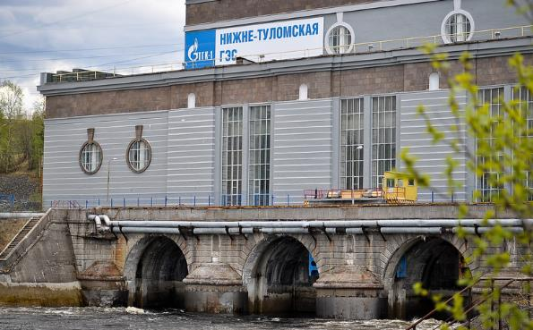
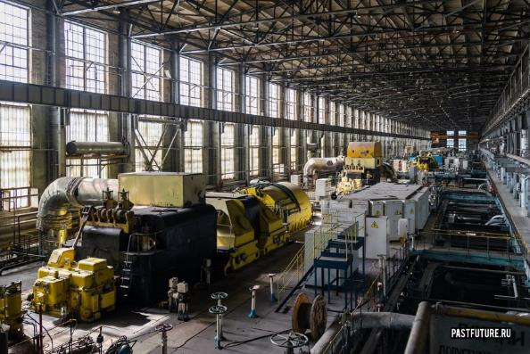
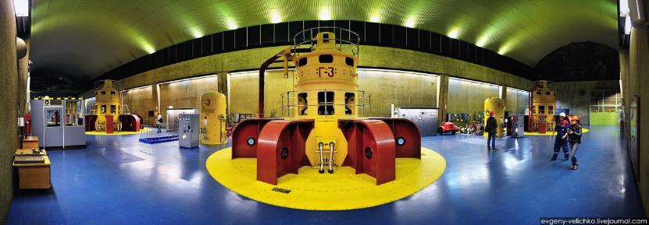
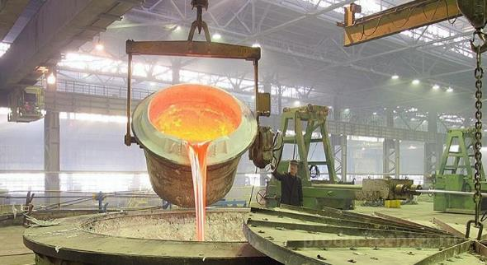
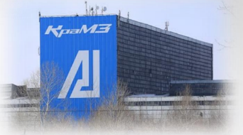
Опыт проведения ТРИЗ-анализа предприятий с 1991 г.
Апатитская ТЭЦ, 1992 год
Каскад Туломских ГЭС, 1993 год
Красноярский металлургический завод, 2018 год

Slide 8
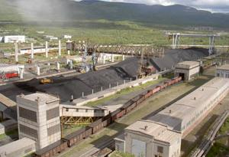
ТРИЗ-Анализа Апатитской ТЭЦ. Задача контроля качества угля.
В 1992 году при проведении ТРИЗ-Анализа Апатитской ТЭЦ была поставлена задача по совершенствованию технологии анализа качества поступающего угля основе ГОСТ.
ГОСТ предусматривал очень сложную процедуру, которая на ТЭЦ занимала 3 дня. За это время состав с углем уже успевают сжечь в топках, и уже невозможно предъявить претензии поставщику. Экспресс анализ качества угля не принимался поставщиком.
Была поставлена задача усовершенствовать технологию так, чтобы качество угля можно было определять за 2 дня. На решение отводилось всего 1 день.
Противоречие требований (техническое противоречие):
ЕСЛИ реализовать анализ по ГОСТ за 3 дня, ТО претензия принимается поставщиком, НО за 3 дня сжигается весь уголь и претензия теряет смысл.

Slide 9
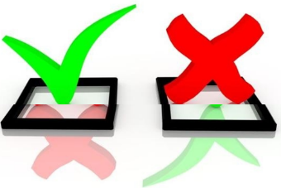
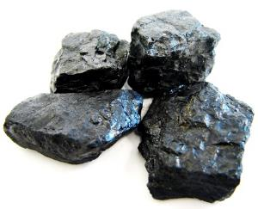
Противоречие требований надсистемы и противоречие свойства элемента.
Требование 1:
Требование 2:
Свойство элемента
Должно быть «Х» Должно быть «НЕ Х»
Требование 1: Технология определения качества угля должна быть законной (на основе ГОСТ)
Требование 2: К моменту определения качества уголь не должен быть сожжён
Элемент: «Технология определения качества угля»
Свойство: время реализации
Должно быть «Х» Должно быть «НЕ Х»
Продолжительное Короткое

Slide 10
ТРИЗ –интердисципленарный подход. Смена аспекта рассмотрения задачи.
Требование 1: Технология определения качества угля должна быть законной
Требование 2: К моменту определения качества уголь не должен быть сожжён
Элемент: «ДОГОВОР поставки угля»
Свойство: законность
Должно быть «Х» Должно быть «НЕ Х»
на основе ГОСТ не на основе ГОСТ

Slide 11
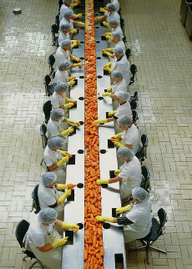
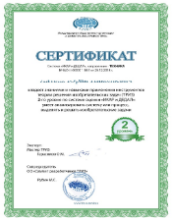
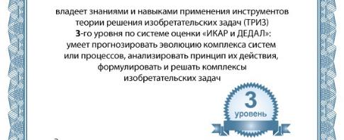
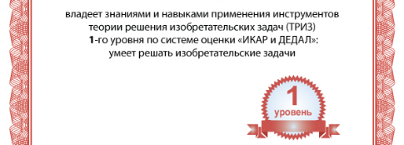
Жизненный цикл ТРИЗ-проектов. Конвейер ТРИЗ-анализа на предприятиях. Сертификация по системе ИКАР и ДЕДАЛ
Профессиональная ТРИЗ-инфраструктура на предприятиях.
Пред-проектный этап: отбор задач
(Ожидаем. Э/Э)
Верификация
(Уточненный Э/Э)
Проекты внедрения
Внедренные решения
(Факт. Э/Э)
Перечень НЭ
Концеп-туальный проект
(Кол-во проектов)
Управление ТРИЗ на производстве
Управление ТРИЗ на производстве
Дивизион/ Дирекция/ Предприятие

Slide 12
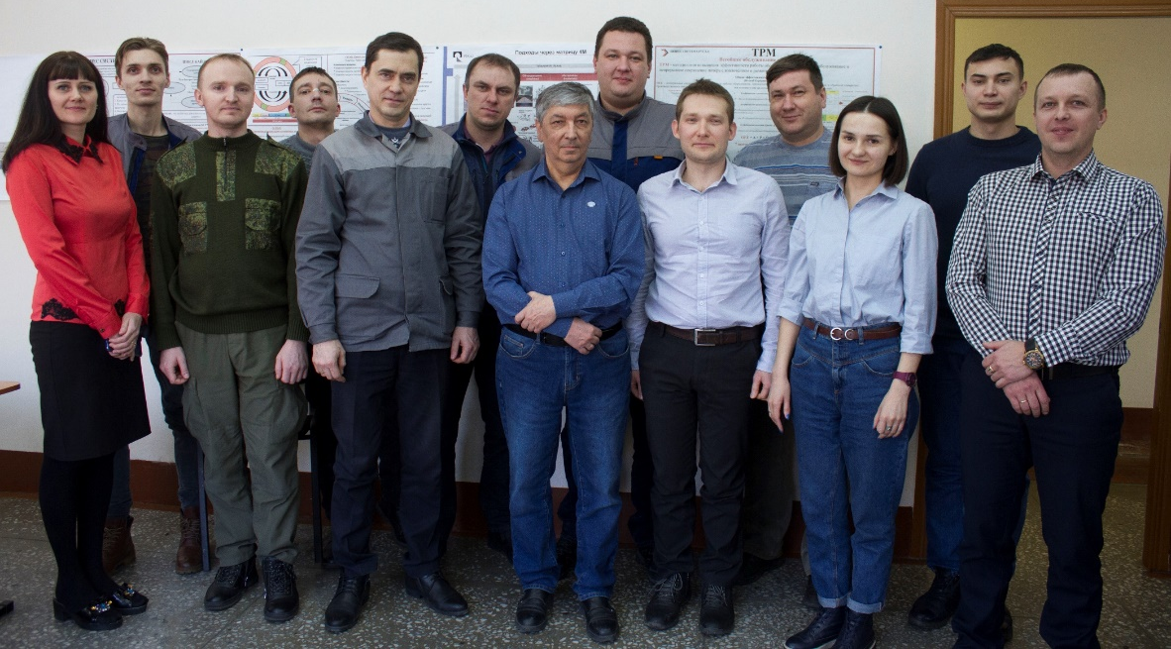
Подготовка кадров. Наставничество.
14 слушателей
2 стажера (1-й уровень)
2 наставника (3-й уровень)
1 руководитель (Мастер ТРИЗ)
4 ТРИЗ-проекта
МЕСЯЦ | План работ по группам (на первую половину года)
Февраль | Группа 1 и Группа 2. Вводный курс ТРИЗ 4 дня. 2 наставника, 2 стажера, 7 слушателей. Описание задачи. Roadmap проектов.
Март | 4 раза по 1 часу. Встречи раз в неделю по плану в соответствии с Roadmap.
Апрель | 4 раза по 1 часу. Встречи раз в неделю по плану в соответствии с Roadmap.
Май | Завершение работ. Подготовка итоговых презентаций
По итогам работы: 1) Решение задач до уровня концепций. 2) Сертификация слушателей в соответствии с уровнем знаний по ТРИЗ. 3) Прием в ТРИЗ-лабораторию специалиста и менеджера 4) Формирование статуса представителя ТРИЗ-лаборатории в цехах и участках.

Slide 13
Типовые ТРИЗ-проекты
Виды ТРИЗ-проектов
- Решение изобретательских задач
- Анализ систем для выделения изобретательских задач
- Прогноз развития систем
Типовые проекты ТРИЗ-лаборатории на заводе:
- выявление и устранение нарушений в технологии работы оборудования
- повышение безопасности и удобства работы в цехах и на участках
устранение дефекта
снижение себестоимости
- проектирование систем и технологий
- комплексное исследование ключевой проблемы предприятия (портфель заказов, сроки выполнения заказов)
- верификационные проекты.
Другие типовые темы ТРИЗ-проектов
- проекты по созданию и развитию инноваций и патентоспособных решений
- создание и развитие инновационной стратегии предприятия, определение направлений совершенствования продукта по главным параметрам качества (MPV)
- повышение потребительской ценности продукции
- совершенствование технологических процессов
- проекты прогнозирования развития систем
- проекты по обходу действия патентов
- исследовательские ТРИЗ-проекты

Slide 14
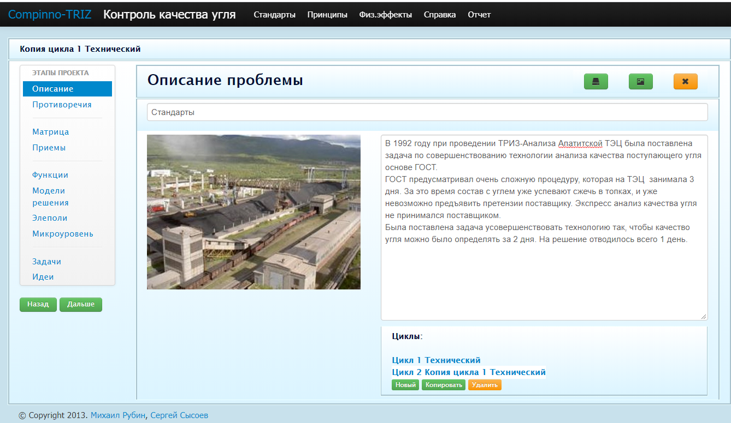
Программный комплекс Compinno-TRIZ: http://ariz-2010.appspot.com

Slide 15
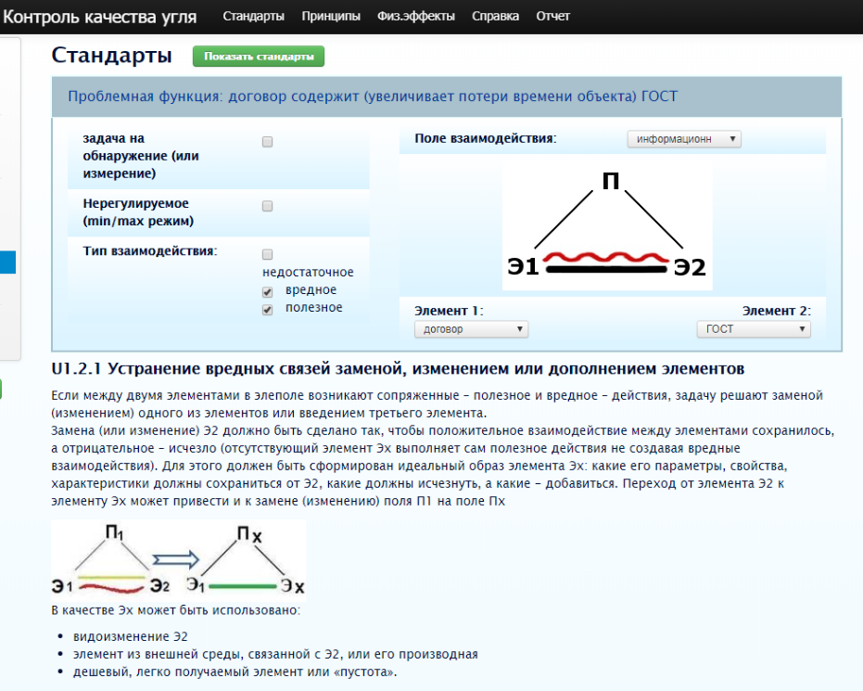
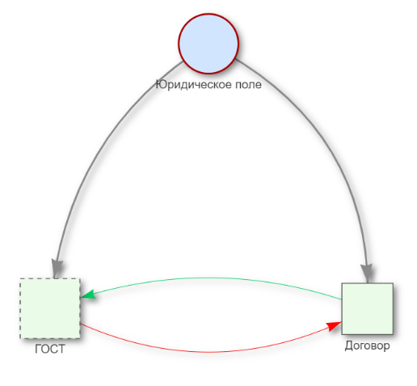
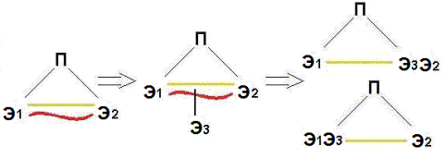
Алгоритмы решения изобретательских задач можно реализовать в комплексе OSA
Повышает легитимность
Приводит к потере времени из-за
Элемент Э3 либо нейтрализует, либо оттягивает на себя плохое взаимодействие.
Элемент Э3 в элеполь можно вводить различными способами:
в виде добавки к Э1 или Э2;
использовать в качестве Э3 видоизменения Э1 и/или Э2;
использовать дешевое, даровой Э3;
https://onto.devtas.ru/new?view=be9f16ac-8d67-ce30-391e-1d1410c2b5b0
http://ariz-2010.appspot.com

Slide 16
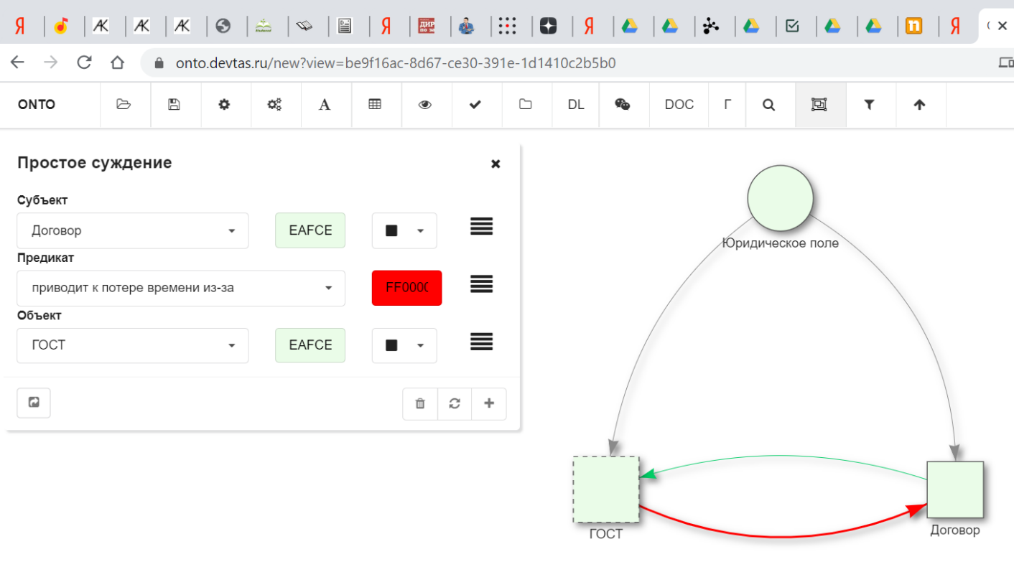
Модель противоречия. Алгоритмы решения изобретательских задач можно реализовать в комплексе OSA.
Повышает легитимность
Приводит к потере времени из-за

Slide 17
Рубин Михаил Семенович
mik-rubin@yandex.ru
https://triz-summit.ru/

